Slide 1
第八章 散射理论
本章介绍：前面讨论了薛定谔方程中的束缚态问题。而对于能量连续的散射态，能级间隔趋于零，因此一般说来，不能用微扰论来处理。另一方面，微观粒子之间的散射或称碰撞过程的研究，对于了解许多实验现象十分重要，所以，建立一套散射理论无论从实验上看，还是使理论更加完善上看，都是完全必要的。
本章将分别就弹性散射和非弹性散射，按入射粒子的能量高低，分别建立不同的散射理论，并介绍了分波法和玻恩近似两种处理散射问题的近似方法。

Slide 2
第八章 散射理论
8.1 散射截面
8.2 分波法
8.3 分波法应用实例
8.4 玻恩近似
8.5 质心坐标系与实验坐标系
8.6 全同粒子的散射

Slide 3
8.1 散射截面
在经典力学中，弹性散射是按照粒子在散射过程中，同时满足动量守恒和能量守恒来定义的。在量子力学中，一般说来，除非完全略去粒子之间的相互作用势能，否则，动量将不守恒。因此，在量子力学中，不可能按经典力学的公式来定义弹性散射。
在量子力学中，如果在散射过程中两粒子之间只有动量交换，粒子由内部运动状态决定，则这种碰撞过程成为弹性散射。如果在散射过程中粒子内部运动状态有所变化，如激发、电离等则称为非弹性散射。本章只讨论弹性散射问题。

Slide 4





8.1 散射截面
考虑一束入射粒子流向粒子 射来， 取粒子流入射方向为 轴。 为散射中心。为讨论方便起见，假定 的质量比入射粒子大得多，由碰撞引起的 的运动可以忽略。
应当指出，散射过程是两体问题。因为它涉及两个互相散射的粒子。对于两体问题，最好的处理方法是采用质心坐标系。因为在质心坐标系中，一个两体问题将被归结为一个粒子因为与质心的相互作用而被散射。另一粒子的运动可对称给出。从而归结为单体问题。

Slide 5






8.1 散射截面
如果散射中心粒子 的质量比入射粒子大得多，可以认为质心就在 上，这样就使问题处理简单多了。

Slide 6








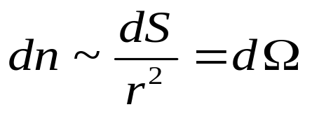


8.1 散射截面
如图所示，入射粒子受 的作用而偏离原来的运动方向，发生散射。图中 角为散射粒子的方向与入射粒子方向的夹角，称为散射角。
单位时间内散射到面积元 上的粒子数 应与 成正比，而与 到 点的距离 的平方成反比，即与 对 所张的立体角成比例：
（8.1.1）
同时， 还应与入射粒子流强度 成正比。

Slide 7


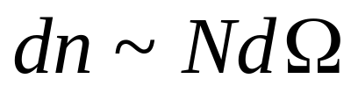


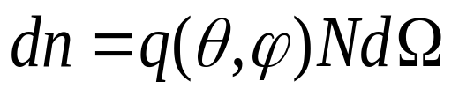




8.1 散射截面
粒子流强度：垂直于入射粒子流前进方向去一单位面积 ，单位时间内通过 的粒子数。
于是
（8.1.2）
以 表示这个比例关系中的比例系数，在一般情况下，它与观察方向 有关，因而上式可写为
（8.1.3）
当强度 固定时，单位时间内散射到 方向的粒子数 由 决定。它与入射粒子、散射中心的性质以及它们只见的相互作用和相对动能有关。

Slide 8
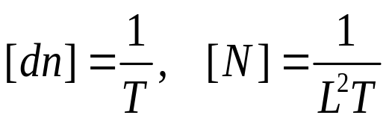
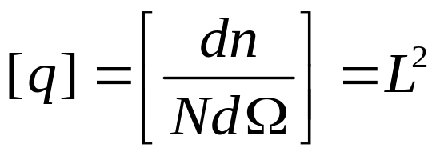


8.1 散射截面
它的物理意义：一个入射粒子经散射后，散射到 方向单位立体角的几率。
它的量纲可由（8.1.3）式中其他各量的量纲得出
（8.1.4）
即 具有面积的量纲。我们称 为微分散射截面。

Slide 9



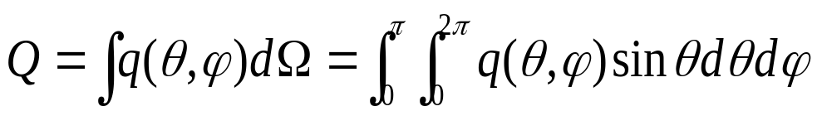

8.1 散射截面
如果在垂直与入射粒子流方向区面积 ，则单位时间内穿过这个面积的粒子数等于 。
将 对所有的方向积分，得
（8.1.5）
称为总散射截面。
上述微分散射截面和总散射截面的定义，在量子力学和经典力学中同样适用。

Slide 10

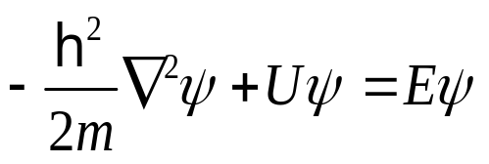


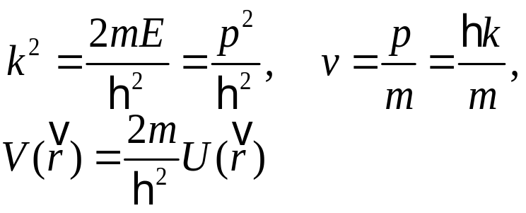
8.1 散射截面
下面我们讨论量子力学中如何由解薛定谔方程来定散射截面。
取散射中心为坐标原点，用 表示入射粒子与散射中心之间的相互作用势能，则体系的薛定谔方程为
（8.1.6）
式中 是入射粒子质量， 是它的能量，为方便，令
（8.1.7）

Slide 11
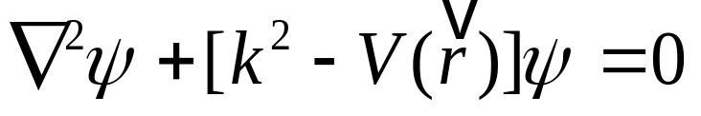






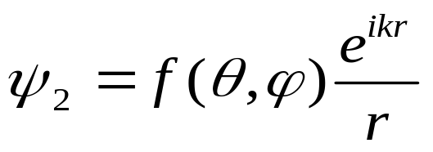
8.1 散射截面
则（8.1.6）式可改写为
（8.1.8）
我们观察被散射粒子都是在离开散射中心很远的地方，所以只需讨论 时 的行为就够了。
假设 时， ，即粒子在远离散射中心时，两者之间的相互作用趋于零。这样，在 的地方，波函数应由两部分组成：一部分是描述入射粒子的平面波 ；另一部分是描述散射粒子的球面
波函数

Slide 12
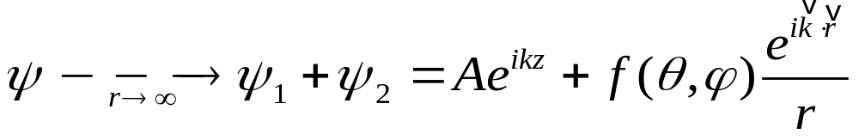






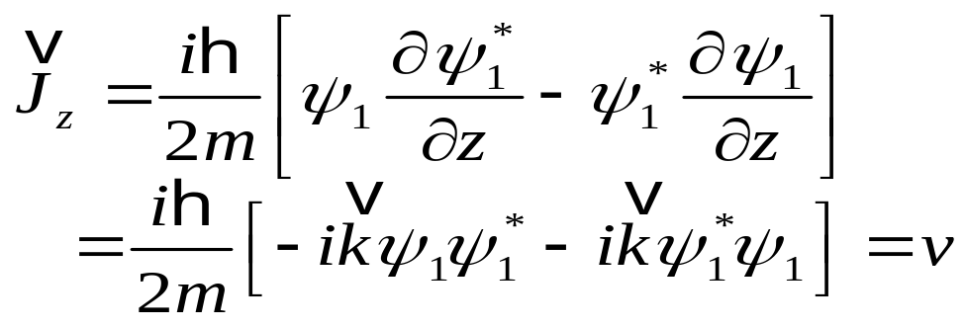
8.1 散射截面
这个波是由散射中心向外传播的，
（8.1.9）
这里考虑的是弹性散射。所以散射波的能量没有改变，即波矢 的数值不变。上式中 仅是 的函数与 无关。
取 ，则 ，这表明每单位体积只有一个入射粒子。入射波的几率流密度
（8.1.10）

Slide 13

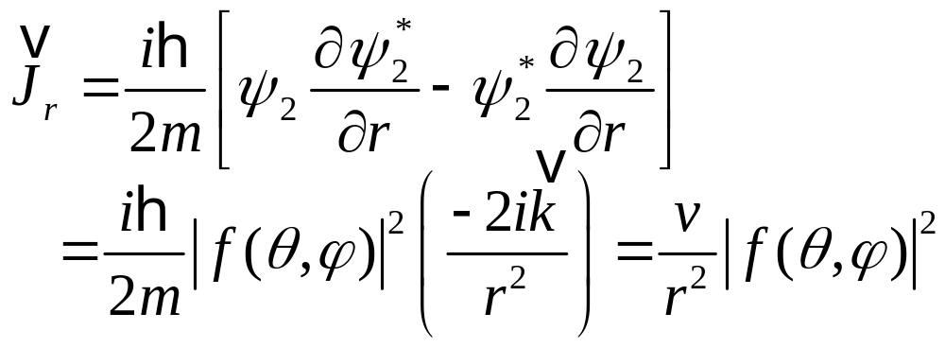

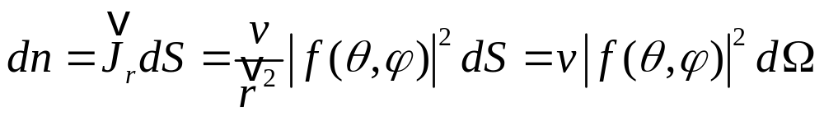
8.1 散射截面
也就是入射粒子流强度，即（8.1.3）的
散射波的几率流密度是
（8.1.11）
它表示单位内穿过球面上单位时间的粒子数，故单位时间穿过面积 的粒子数是
（8.1.12）

Slide 14

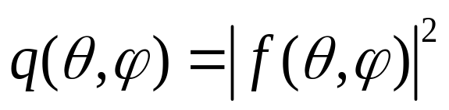





8.1 散射截面
因为 ，比较（8.1.12）与（8.1.3）两式，可知微分截面是
（8.1.13）
所以知道了 ，就可以求得 。 称为散射振幅。 的具体形式通过求薛定谔方程（8.1.8）的解并要求在 时解具有（8.1.9）的形式而得出。
下面几节我们将具体讨论如何求方程（8.1.8）的解。

